Slide 1
Исследование влияния различных типов узлов на прочность нити и моделирование прочности лавсана
Где тонко, там и рвется?
В. К. Колесников¹ А. В. Соколов ⁴
А. В. Овчинников² Е. Д. Лукьянов ³
А. А. Федотова ⁵ В. А. Ерофеева ⁶
¹МАИ
²МФТИ
³МГТУ им Г. И. Носова
⁴ЮФУ
⁵МГТУ им н.э. Баумана
⁶ИГУ
Образовательный ф

Slide 2
От самого прочного
В этой части работы сравниваются результаты статьи по ранжированию узлов по прочности с экспериментальным ранжированием. А также определяется зависимость прочности нити от расположения узла на ней.
Мы ожидаем увидеть, что нить без узла является наиболее прочной

Slide 3
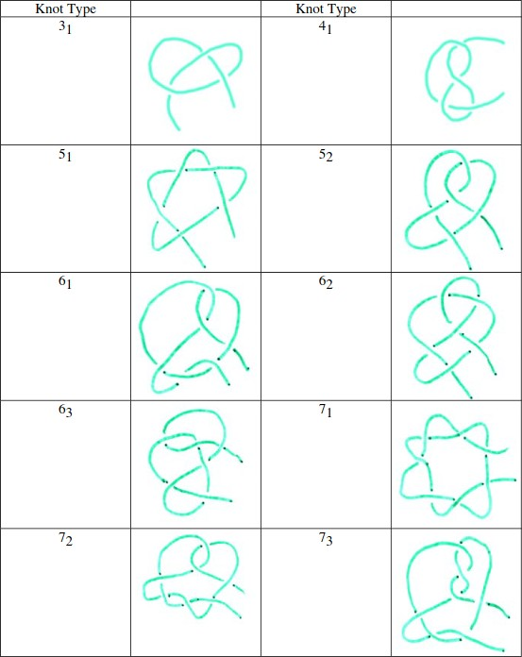
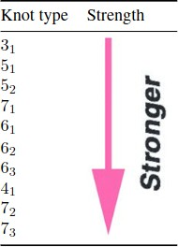
От самого прочного
Здесь различные типы узлов в различных исполнениях, а также экспериментально полученная закономерность их прочности.
Figure: ранжирование
Figure: узлы

Slide 4
От самого прочного
В ходе проведенных нами экспериментов с узлами № 3.1, 7.1, 4.1 было получено, что прочность узлов действительно изменяется согласно закономерности, полученной в статье {]. Также была подтверждена гипотеза о том, что узел ослабляет нить.
Узел Сила ч, кгс Сила б, кгс
 | 3₁ | 6.8 | 7.6
 | 7₁ | 8.0 | 7.5
Figure: | 4₁ | 8.2 | 8.1
ранжирование | 0 | 12 | 10.4

Slide 5
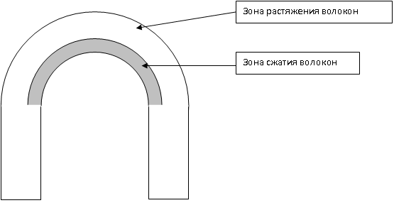
Эксперимент №2
Во втором эксперименте были взяты узлы, предложенные в статье [], для которых были получены значения остаточной прочности.
Поэтому суть эксперимента состоит в проверке полученных результатов и выявлении причин возможных отклонений.

Slide 6
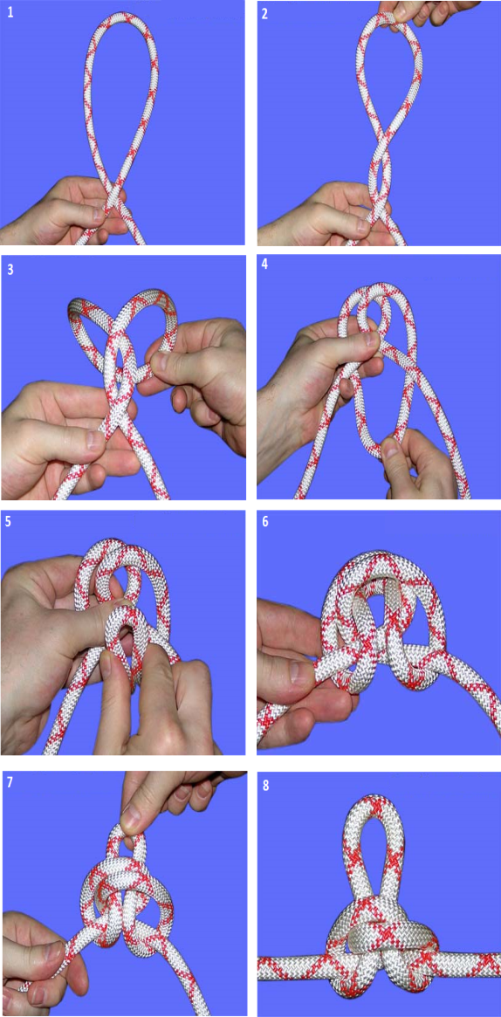
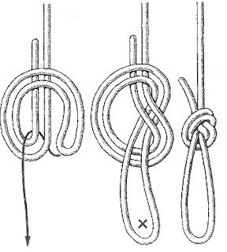
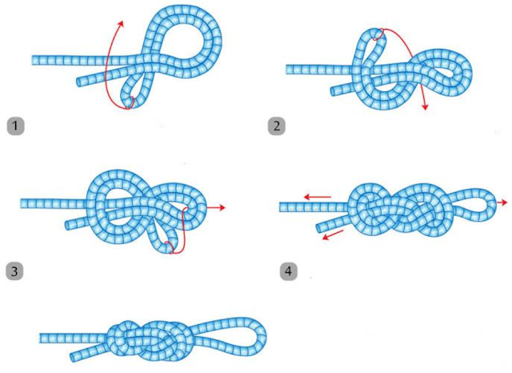
Использованные узлы
Эксперимент №2
Дубовый узел
Двойная девятка
Альпийская бабочка

Slide 7
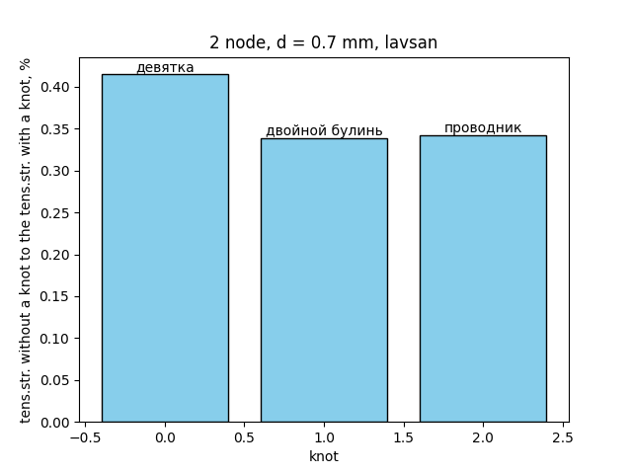
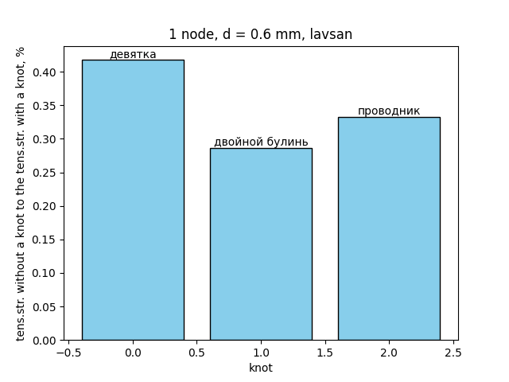
Результаты измерений
Эксперимент №2
Видно, что узлы имеют разную остаточную прочность. Эта зависимость в уелом соответсвует, однако имеется отклонения для узла «двойной булинь»Так, девятка имеет наибольшую остаточную прочность, равную 42%, а наименьшую – двойной булин

